Slide 1
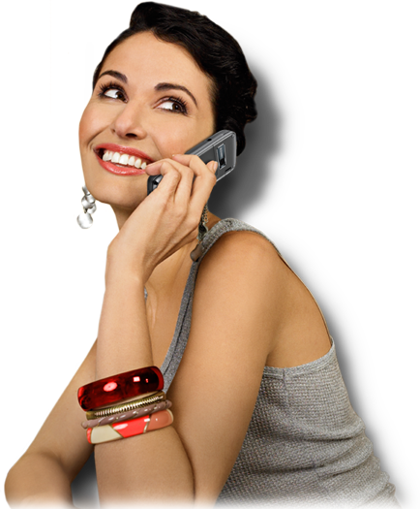
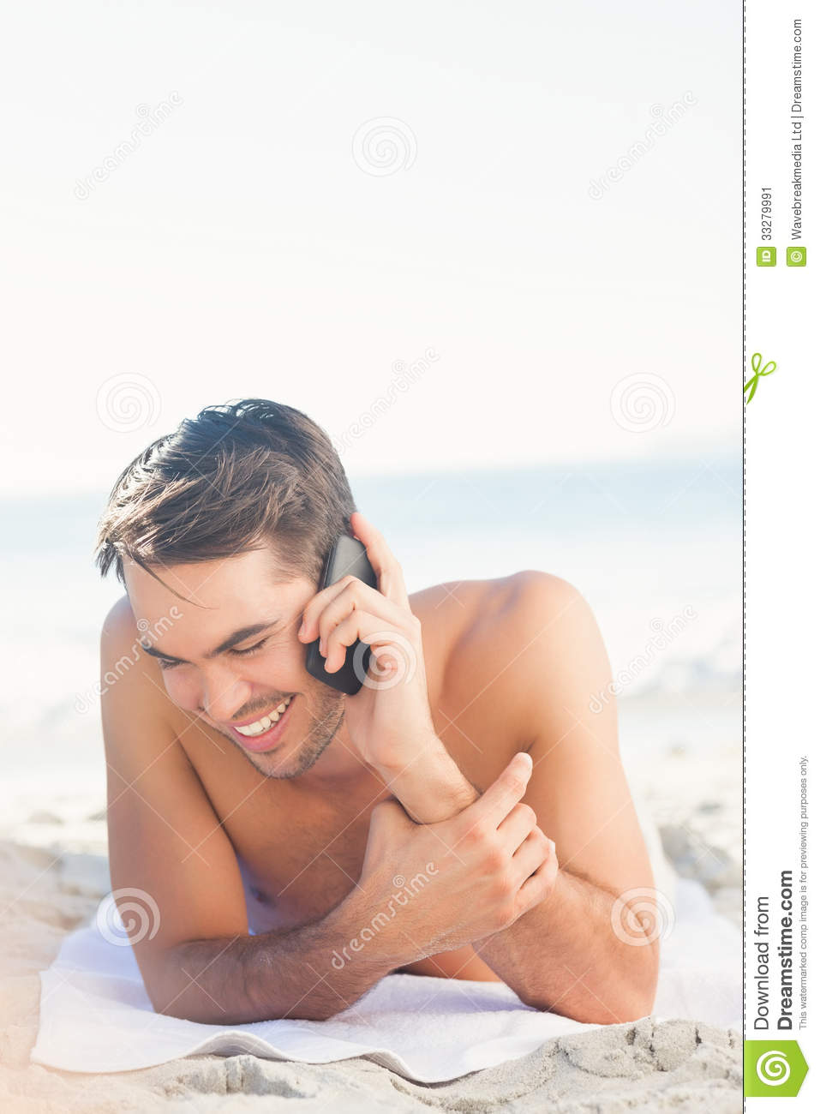
Hola, Víctor. ¿Cómo estás?
Elena
Estoy muy bien. Gracias.
Víctor

Slide 2
¿Dónde estás?
Elena
Estoy en la playa. El día está muy bonito.
Víctor

Slide 3
¡Qué chévere! Víctor, ¿Quieres ir a la fiesta de cumpleaños de Jorge conmigo?
Elena
Me encantaría. Gracias. ¿Es una fiesta formal?
Víctor

Slide 4
Es el gran evento del año. Por lo tanto la fiesta es muy formal. ¿Tienes ropa apropiada para ir a la fiesta?
Elena
La verdad es que no tengo ningún tipo de ropa formal. ¿Me puedes ayudar, Elena?
Víctor

Slide 5
No te preocupes, Víctor. Hay una tienda espectacular que se especializa en ropa formal para damas y caballeros. Sin embargo, la ropa es muy costosa. No hay nada barato.
Elena
Tranquila Elena. Tú sabes que tengo mucho dinero. Si quieres podemos comprar ropa para ti también.
Víctor

Slide 6
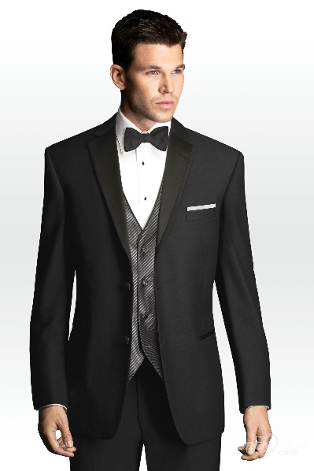
¡Me encantaría, Víctor! Gracias. ¿Qué vas a ponerte?
Elena
Voy a llevar un traje negro con chaleco, una camisa blanca, un corbatín, una correa negra, unos zapatos negros y un pañuelo blanco.
Víctor

Slide 7
Muy bien. Entonces sabes que tienes que comprar en la tienda. Antes de que me preguntes, la tienda se llama “FOREVER 21”.
Elena
Chévere. Esa tienda tiene mucha variedad de ropa y la ropa es de excelente calidad. ¿Y tú? ¿Qué vas a llevar?
Víctor

Slide 8
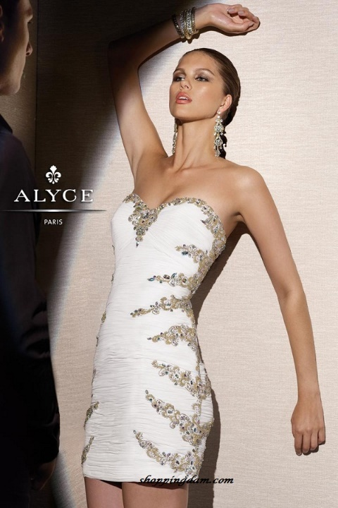
Me voy a poner un vestido corto, ajustado y strapless de color blanco con diseños plateados y azules. También voy a llevar unos zapatos blancos y unos zarcillos de diamante. Todo eso lo puedo comprar en “FOREVER 21”. Esta tienda es mas costosa que la mayoría de las tiendas.
Elena
Tranquila Elena. Tú sabes que soy millonario. Yo te voy a regalar todo eso y vas a estar bella para la fiesta de Jorge.
Víctor

Slide 9
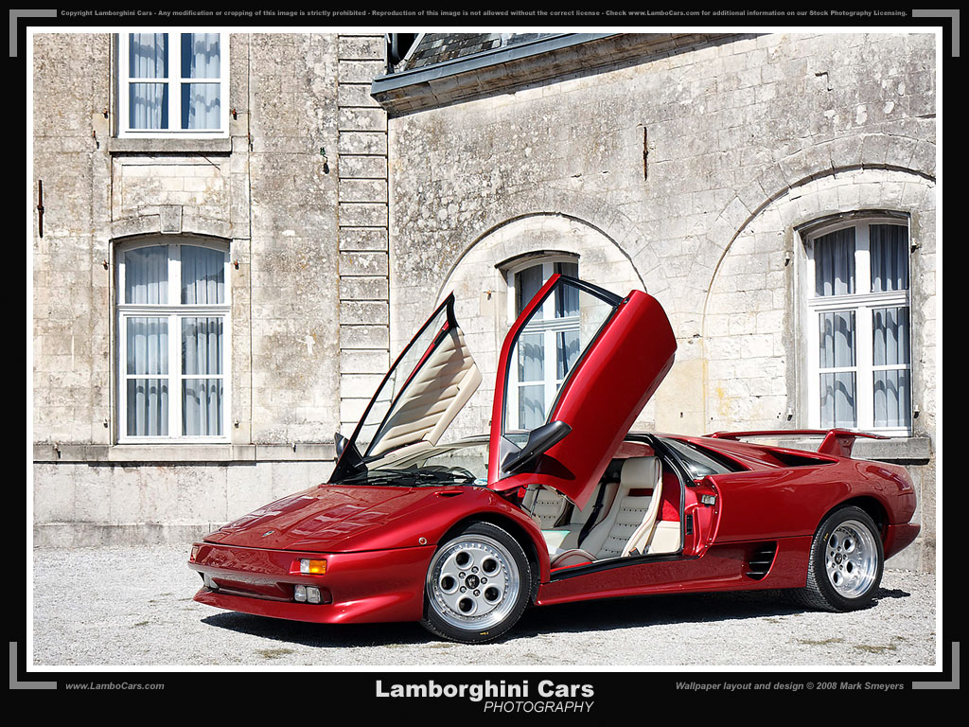
Gracias, Víctor. Eres un caballero muy generoso. A propósito, ¿En que carro vamos a ir a la fiesta? ¡Tú sabes que me encantan los carros de lujo!
Elena
Tranquila, Elena. Yo tengo una colección de carros lujosos. ¡Para la fiesta voy a llevar mi Lamborghini Diablo!
Víctor

Slide 10
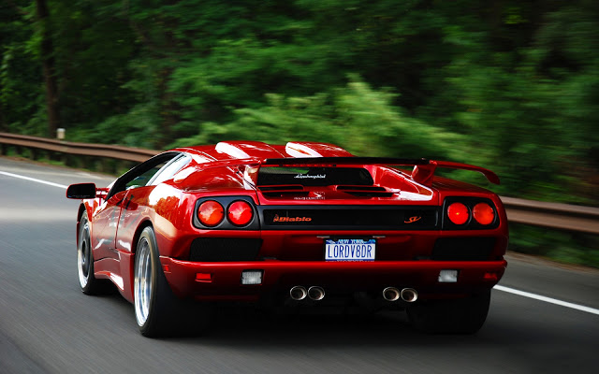
Al día siguiente, Víctor y Elena van a la fiesta de Jorge. La fiesta está en una mansión lujosa. ¿Qué crees que va a pasar en la fiesta de Jorge con Elena y Víctor?

